Slide 1
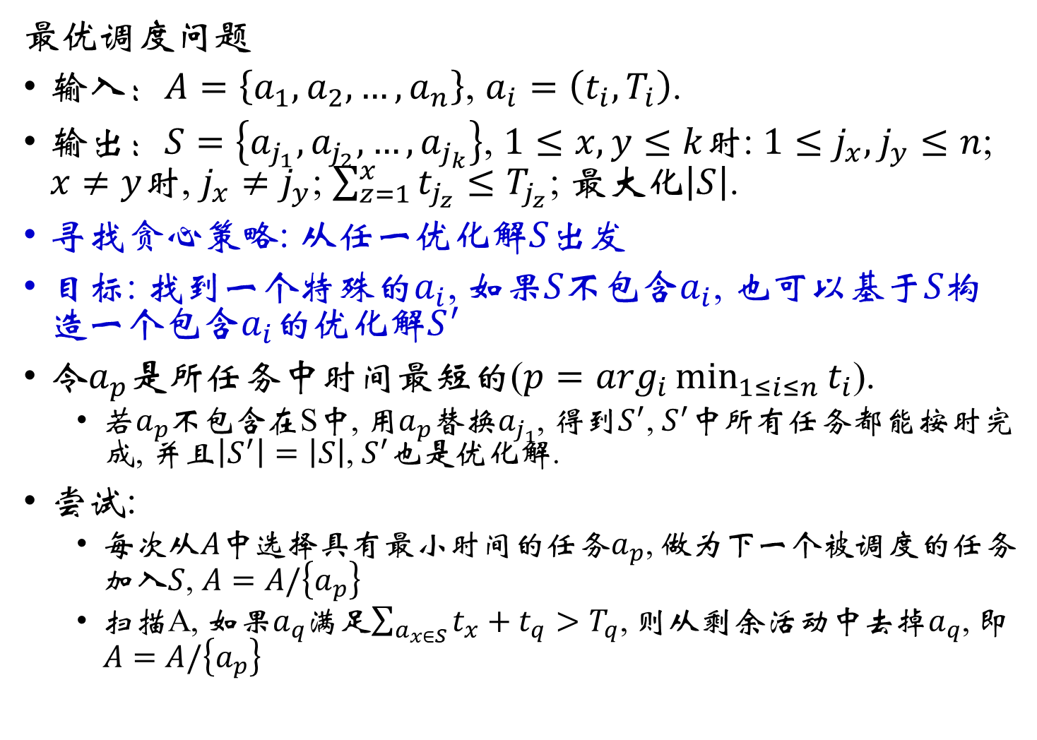
最优调度问题
输入：$A=\left\{a_{1}, a_{2}, …, a_{n}\right\}$, $a_{i}=\left(t_{i}, T_{i}\right)$.
输出：$S=\left\{a_{j_{1}},a_{j_{2}},…,a_{j_{k}}\right\}$, $1≤x,y≤k$时: $1≤j_{x},j_{y}≤n$; $x≠y$时, $j_{x}≠j_{y}$; $\sum_{z=1}^{x}{t_{j_{z}}≤T_{j_{z}}}$; 最大化$\left|S\right|$.
寻找贪心策略: 从任一优化解$S$出发
目标: 找到一个特殊的$a_{i}$, 如果$S$不包含$a_{i}$, 也可以基于$S$构造一个包含$a_{i}$的优化解$S^{′}$
令$a_{p}$是所任务中时间最短的($p=\arg_{i}\min_{1≤i≤n}{t_{i}}$).
若$a_{p}$不包含在S中, 用$a_{p}$替换$a_{j_{1}}$, 得到$S^{′}$, $S^{′}$中所有任务都能按时完成, 并且$\left|S^{′}\right|=\left|S\right|$, $S^{′}$也是优化解.
尝试:
每次从$A$中选择具有最小时间的任务$a_{p}$, 做为下一个被调度的任务加入$S$, $A=A/\left\{a_{p}\right\}$
扫描A, 如果$a_{q}$满足$\sum_{a_{x∈S}}{t_{x}}+t_{q}>T_{q}$, 则从剩余活动中去掉$a_{q}$, 即$A=A/\left\{a_{p}\right\}$

Slide 2
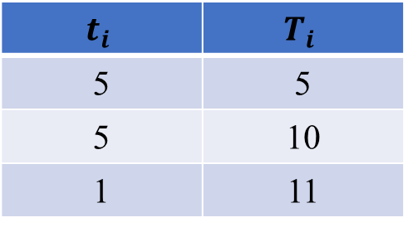
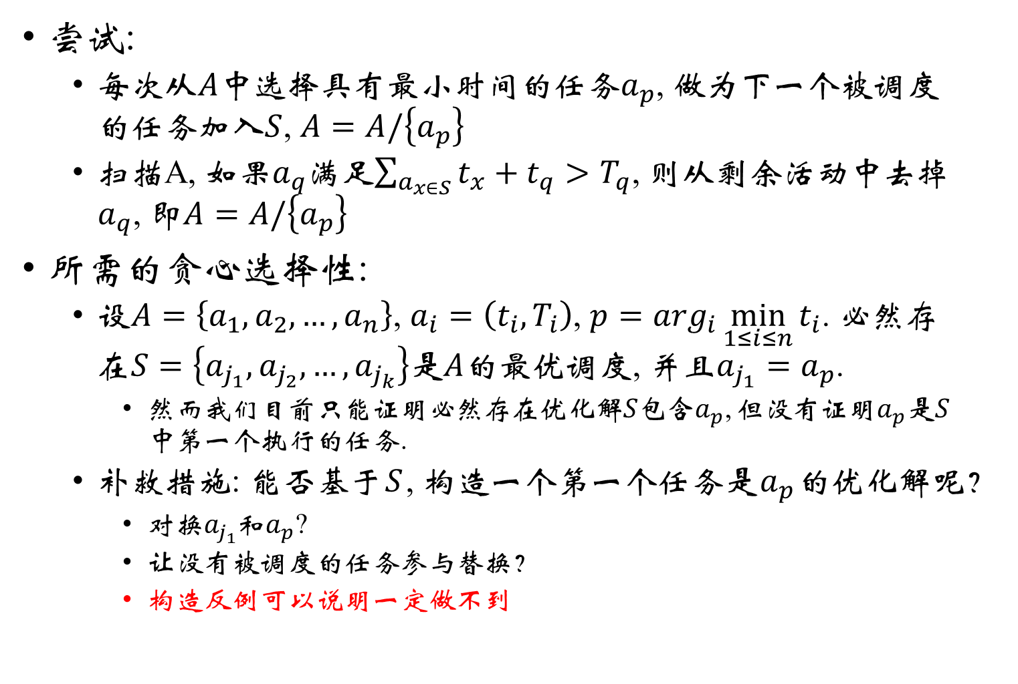
尝试:
每次从$A$中选择具有最小时间的任务$a_{p}$, 做为下一个被调度的任务加入$S$, $A=A/\left\{a_{p}\right\}$
扫描A, 如果$a_{q}$满足$\sum_{a_{x∈S}}{t_{x}}+t_{q}>T_{q}$, 则从剩余活动中去掉$a_{q}$, 即$A=A/\left\{a_{p}\right\}$
所需的贪心选择性:
设$A=\left\{a_{1}, a_{2}, …, a_{n}\right\}$, $a_{i}=\left(t_{i}, T_{i}\right)$, $p=\arg_{i}\min_{1≤i≤n}{t_{i}}$. 必然存在$S=\left\{a_{j_{1}},a_{j_{2}},…,a_{j_{k}}\right\}是A$的最优调度, 并且$a_{j_{1}}=a_{p}$.
然而我们目前只能证明必然存在优化解$S$包含$a_{p}$, 但没有证明$a_{p}$是$S$中第一个执行的任务.
补救措施: 能否基于$S$, 构造一个第一个任务是$a_{p}$的优化解呢？
对换$a_{j_{1}}$和$a_{p}$?
让没有被调度的任务参与替换？
构造反例可以说明一定做不到
不成立的事情
$$t_{i}$$ | $$T_{i}$$
5 | 5
5 | 10
1 | 11

Slide 3
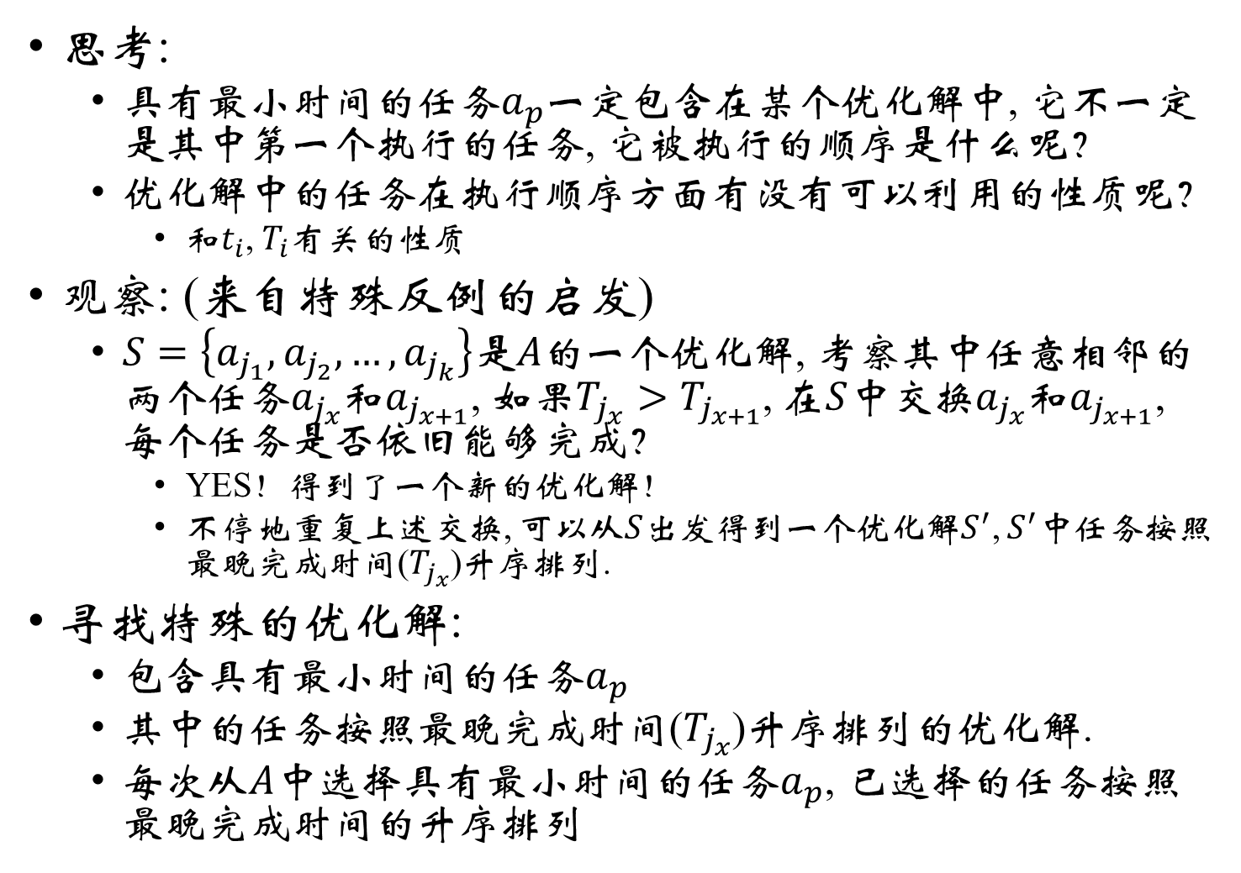
思考:
具有最小时间的任务$a_{p}$一定包含在某个优化解中, 它不一定是其中第一个执行的任务, 它被执行的顺序是什么呢？
优化解中的任务在执行顺序方面有没有可以利用的性质呢？
和$t_{i}$, $T_{i}有关$的性质
观察: (来自特殊反例的启发)
$S=\left\{a_{j_{1}},a_{j_{2}},…,a_{j_{k}}\right\}$是$A$的一个优化解, 考察其中任意相邻的两个任务$a_{j_{x}}$和$a_{j_{x+1}}$, 如果$T_{j_{x}}>T_{j_{x+1}}$, 在$S$中交换$a_{j_{x}}$和$a_{j_{x+1}}$, 每个任务是否依旧能够完成？
YES！得到了一个新的优化解！
不停地重复上述交换, 可以从$S$出发得到一个优化解$S^{′}$, $S^{′}$中任务按照最晚完成时间($T_{j_{x}}$)升序排列.
寻找特殊的优化解:
包含具有最小时间的任务$a_{p}$
其中的任务按照最晚完成时间($T_{j_{x}}$)升序排列的优化解.
每次从$A$中选择具有最小时间的任务$a_{p}$, 已选择的任务按照最晚完成时间的升序排列

Slide 4








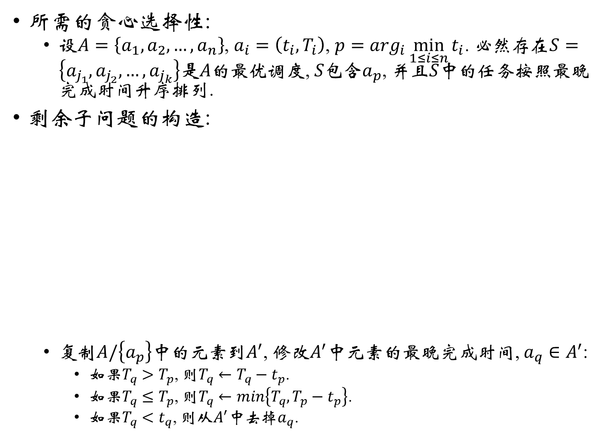












所需的贪心选择性:
设$A=\left\{a_{1}, a_{2}, …, a_{n}\right\}$, $a_{i}=\left(t_{i}, T_{i}\right)$, $p=\arg_{i}\min_{1≤i≤n}{t_{i}}$. 必然存在$S=\left\{a_{j_{1}},a_{j_{2}},…,a_{j_{k}}\right\}是A$的最优调度, $S$包含$a_{p}$, 并且$S$中的任务按照最晚完成时间升序排列.
剩余子问题的构造:
复制$A/\left\{a_{p}\right\}$中的元素到$A^{′}$, 修改$A^{′}$中元素的最晚完成时间, $a_{q}∈A^{′}$:
如果$T_{q}>T_{p}$, 则$T_{q}←T_{q}−t_{p}$.
如果$T_{q}≤T_{p}$, 则$T_{q}←min\left\{T_{q},T_{p}−t_{p}\right\}$.
如果$T_{q}<t_{q}$, 则从$A^{′}$中去掉$a_{q}$.
$a_{i}$的完成时间不超过$T_{i}$和$T_{p}−t_{p}$
$a_{i}$的完成时间不超过$T_{i}$
构造剩余子问题
$$a_{j_{1}}$$
$$…$$
$$a_{j_{x}}$$
$$a_{p}$$
$$a_{j_{x+2}}$$
$$…$$
$$a_{j_{k}}$$
构造原问题的解
$$a_{j_{1}}$$
$$…$$
$$a_{j_{x}}$$
$$a_{j_{x+2}}$$
$$…$$
$$a_{j_{k}}$$
$$a_{j_{1}}$$
$$…$$
$$a_{j_{x}}$$
$$a_{j_{x+2}}$$
$$…$$
$$a_{j_{k}}$$
$a_{i}$的完成时间不超过$T_{i}$和$T_{p}−t_{p}$
$a_{i}$的完成时间不超过$T_{i}−t_{p}$
修改后右侧任务的最晚完成时间大于左侧任务的最晚完成时间！

Slide 5
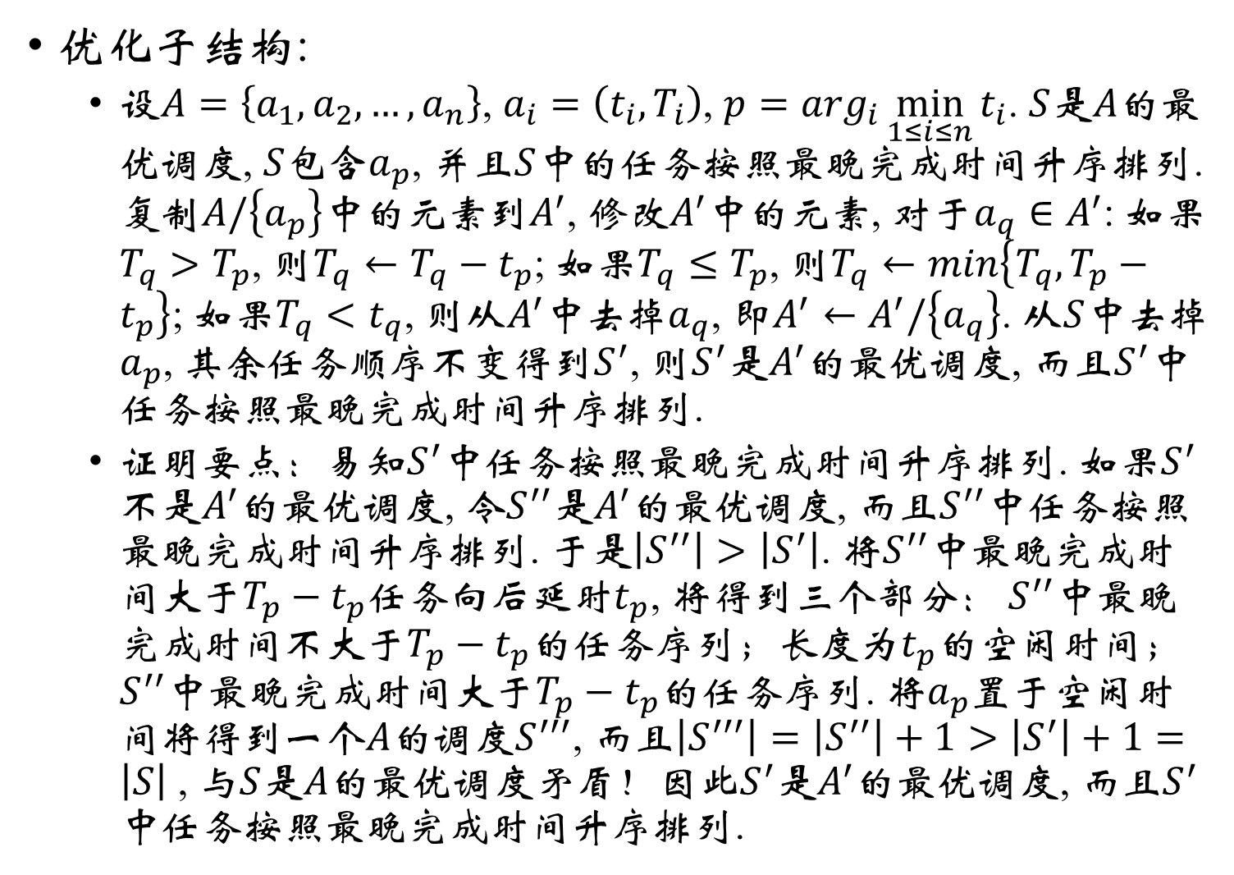
优化子结构:
设$A=\left\{a_{1}, a_{2}, …, a_{n}\right\}$, $a_{i}=\left(t_{i}, T_{i}\right)$, $p=\arg_{i}\min_{1≤i≤n}{t_{i}}$. $S$是$A$的最优调度, $S$包含$a_{p}$, 并且$S$中的任务按照最晚完成时间升序排列.复制$A/\left\{a_{p}\right\}$中的元素到$A^{′}$, 修改$A^{′}$中的元素, 对于$a_{q}∈A^{′}$: 如果$T_{q}>T_{p}$, 则$T_{q}←T_{q}−t_{p}$; 如果$T_{q}≤T_{p}$, 则$T_{q}←min\left\{T_{q},T_{p}−t_{p}\right\}$; 如果$T_{q}<t_{q}$, 则从$A^{′}$中去掉$a_{q}$, 即$A^{′}←A^{′}/\left\{a_{q}\right\}$. 从$S$中去掉$a_{p}$, 其余任务顺序不变得到$S^{′}$, 则$S^{′}$是$A^{′}$的最优调度, 而且$S^{′}$中任务按照最晚完成时间升序排列.
证明要点：易知$S^{′}$中任务按照最晚完成时间升序排列. 如果$S^{′}$不是$A^{′}$的最优调度, 令$S^{′′}$是$A^{′}$的最优调度, 而且$S^{′′}$中任务按照最晚完成时间升序排列. 于是$\left|S^{′′}\right|>\left|S^{′}\right|$. 将$S^{′′}$中最晚完成时间大于$T_{p}−t_{p}$任务向后延时$t_{p}$, 将得到三个部分： $S^{′′}$中最晚完成时间不大于$T_{p}−t_{p}的$任务序列；长度为$t_{p}$的空闲时间； $S^{′′}$中最晚完成时间大于$T_{p}−t_{p}的$任务序列. 将$a_{p}$置于空闲时间将得到一个$A$的调度$S^{′′′}$, 而且$\left|S^{′′′}\right|=\left|S^{′′}\right|+1>\left|S^{′}\right|+1=\left|S\right|$ , 与$S$是$A$的最优调度矛盾！因此$S^{′}$是$A^{′}$的最优调度, 而且$S^{′}$中任务按照最晚完成时间升序排列.

Slide 6

Optimal-plan(A)
Input: A={$a_{i}=$($t_{i}$, $T_{i}$) | $i=1,2,…, n$}
Output: $P=\{a_{j_{1}},a_{j_{2}},…,a_{j_{k}}\}$
1. $S←∅$
2. $A^{′}=\left\{1,…,n\right\}$
3. While $A^{′}≠∅$
4. $p←\arg_{i}\min_{i∈A^{′}}{t_{i}}$
5. $S←S∪\left\{p\right\}$
5. For $q∈A^{′}$
If $T_{q}≤T_{p}−t_{p}$
7. $T_{q}←min\left\{T_{q}, T_{p}−t_{p}\right\}$
8. Else if $T_{q}>T_{p}−t_{p}$
9. $T_{q}←T_{q}−t_{p}$
10. If $T_{q}<t_{q}$
11. $A^{′}←A^{′}/\left\{q\right\}$
12. $P=\left\{a_{j}|j∈S\right\}$并将$P$中元素按照$T_{j}$升序排序
15. Return $P$

